Slide 1
KALİTE KONSOLİDASYON EKİBİ
EĞİTİM TOPLANTISI
İÇ KALİTE GÜVENCESİ SİSTEMİ VE KİDR
Kalite Koordinatörlüğü
6 ŞUBAT 2025

Slide 2
YÜKSEKÖĞRETİMDE KALİTE GÜVENCESİ SİSTEMİ
İÇ KALİTE GÜVENCESİ SİSTEMİ NEDİR?
Eğitim ve öğretim, araştırma ve geliştirme gibi kalite güvencesi sistemi mekanizmalarının kurulması ve kalitenin özündeki düşünce olan PUKÖ çevriminin yürütülmesidir.
DIŞ KALİTE
GÜVENCESİ NEDİR?
İç kalite güvencesi sürecinin dışarıdan fotoğraflanması, yani bağımsız bir kuruluşun mekanizmaları inceleme si ve değerlendirmesidir.

Slide 3
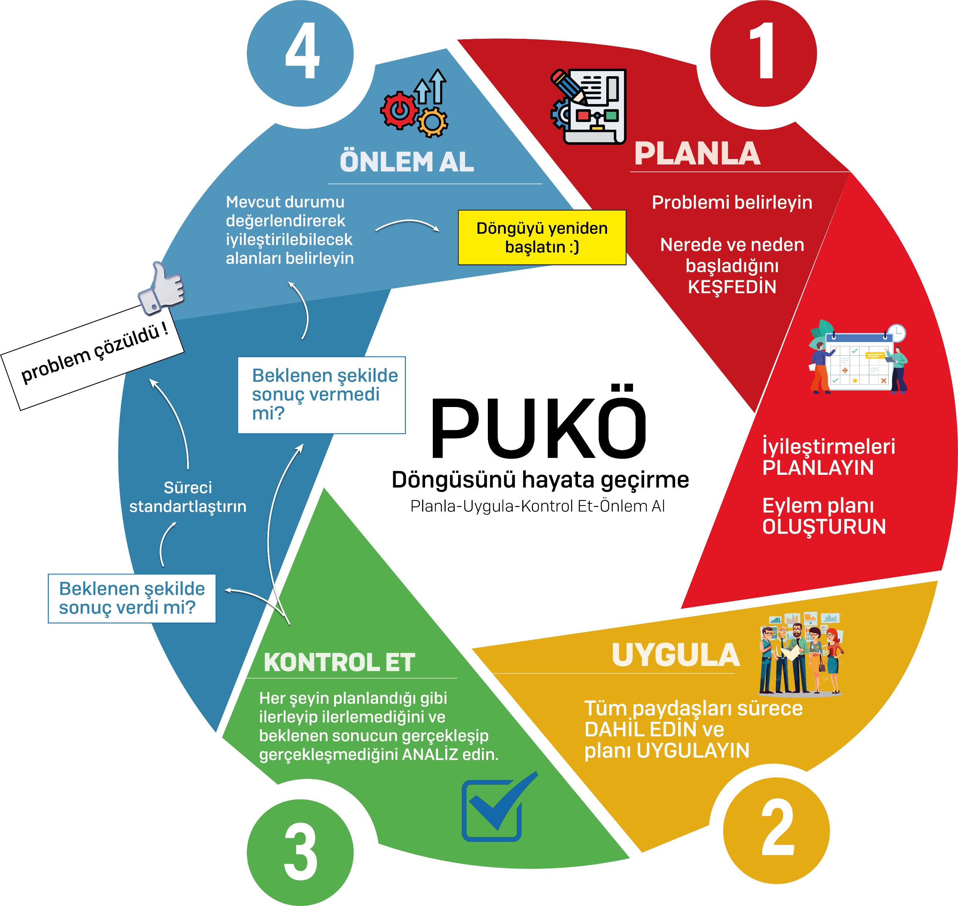
Kalite Güvencesi Süreçlerinde PUKÖ Döngüsü
PUKÖ Döngüsünün Avantajları
Sistematik Yaklaşım
Kanıta Dayalı Karar Alma
Sürekli İyileştirme
Şeffaflık ve Hesap Verebilirlik

Slide 4













KİDR’in
Yapısı/Mantığı
KALİTE GÜVENCESİ SİSTEMİ
ARAŞTIRMA VE GELİŞTİRME
EĞİTİM VE ÖĞRETİM
TOPLUMSAL KATKI
Planlama
Uygulama
Planlama
Uygulama
Planlama
Uygulama
Önlem Alma
Kontrol Etme (İzleme ve İyileştirme)
Önlem Alma
Kontrol Etme (İzleme ve İyileştirme)
Önlem Alma
Kontrol Etme (İzleme ve İyileştirme)
YÖNETİM VE İDARİ BİRİMLERİN YAPISI
KAYNAKLARIN YÖNETİMİ
BİLGİ YÖNETİM SİSTEMİ
DESTEK HİZMETLERİ
KAMUOYUNU BİLGİLENDİRME VE HESAP VEREBİLİRLİK
LİDERLİK, YÖNETİŞİM ve KALİTE

Slide 5














Kurumların KİDR’leri böyle olmamalıdır.
KALİTE GÜVENCESİ SİSTEMİ
EĞİTİM VE ÖĞRETİM
ARAŞTIRMA VE GELİŞTİRME
Planlama
Uygulama
Uygulama
İzleme
YÖNETİM VE İDARİ BİRİMLERİN YAPISI
DESTEK HİZMETLERİ
KAMUOYUNU BİLGİLENDİR ME VE HESAP VEREBİLİRLİK
KAYNAKLARIN YÖNETİMİ
BİLGİ YÖNETİM SİSTEMİ
LİDERLİK, YÖNETİŞİM ve KALİTE

Slide 6



KİDR╛DE
KİDR'DE DİKKAT
EDİLMESİ
GEREKEN HUS USLAR
KİDR’DE DİKKAT

Slide 7





YÖKAK Dereceli Değerlendirme Anahtarında (Rubrik) Alt Ölçütlerin Olgunluk Seviyeleri
Her bir olgunluk seviyesi bir basamaktır ve bir önceki seviye tamamlandıktan sonra bir sonraki seviyeye geçilebilir.
5. Olgunluk Düzeyi
4. Olgunluk Düzeyi
3. Olgunluk Düzeyi
Örnek gösterilebilir
Planlama, Uygulama, Kontrol Etme, Önlem Alma
2. Olgunluk Düzeyi
İçselleştirilmiş,
Planlama ve Uygulama
sistematik,
1. Olgunluk Düzeyi
Kurumun genelini
kapsayan uygulamaların
sürdürülebilir ve örnek
Planlama
Planlama (tanımlı süreçler) bulunmakta; ancak herhangi bir uygulama bulunmamakta veya kısmi uygulamalar bulunmaktadır.
Kurumun genelini kapsayan uygulamalar bulunmaktadır ve uygulamalardan bazı sonuçlar elde edilmiştir. Ancak bu sonuçların izlemesi yapılmamakta veya kısmen yapılmaktadır.
gösterilebilir uygulamalar bulunmaktadır.
sonuçları ve
izlenmekte
ilgili paydaşların katılımıyla
Çalışma bulunmamaktadır
Planlama, tanımlı süreç veya mekanizmalar bulunmamaktadır.
iyileştirilmektedir.
Döngünün en az 2 kez
kapatılmış olması
Yalnız izleme ve
gerekmektedir.
değerlendirme yapmış
olması 4 olgunluk
düzeyini göstermez!

Slide 8
ÖRNEK OLAY 1
B.2.2. Ölçme ve Değerlendirme
Dünya Teknik Üniversitesi’nde uygulanmakta olan başarı ölçme ve değerlendirme yöntemi, hedeflenen ders öğrenme çıktılarına ulaşılacak biçimde tasarlanmıştır.
Bu durum ‘Dünya Teknik Üniversitesi Önlisans ve Lisans Eğitim ve Öğretim Yönetmeliği’ ve ‘Dünya Teknik Üniversitesi Lisansüstü Eğitim ve Öğretim Yönetmeliği’ de açık olarak ifade edilmektedir [1_OD2][2_OD2].
DTÜ Eğitim fakültesi’nde öğrenci merkezli ölçme ve değerlendirme yöntemleri (sınav, kısa sınav, ödev, proje, sunum, seminer, rapor, laboratuvar çalışması, arazi uygulaması, klinik uygulama, vb.) uygulanmaktadır [3_OD3]. Dersin sorumlusu tarafından dersin ölçme ve değerlendirme yöntemleri web sayfasındaki Ders Bilgi Paketinde belirtilmektedir. ‘Ölçme ve Değerlendirme’ kriterlerinde paydaşların geri bildirimleri doğrultusunda iyileştirme yapılması planlanmıştır.
Olgunluk düzeyi: Programların tasarım ve onay süreçleri sistematik olarak izlenmekte ve ilgili paydaşlarla birlikte değerlendirilerek iyileştirilmektedir.
Tek bir Fakülte’nin örneği bilgisi metinde verilmiş olup kanıtlarda yalnızca bir programın kanıtı sunulmuştur. Bu doğru bir uygulama değildir.Varsa tüm programların kanıtı yer almalıdır.
[1](2)B.2.2. onlisans_ve_lisans_egitim _ve_ogretim_yonetmeligi.pdf
[2](2)B.2.2. dunya_teknik_universitesi_lisansustu_egitim_ve_ogretim_yonetmeligi.pdf
[3](3)B.2.2. olcme_ve_degerlendirme_yontemleri_sınıf_ogretmenligi_programı.pdf
[4](3)B.2.2. ogrenci_merkezli_ogrenmeogretme_ve_degerlendirme_toplantisi_pdf
Kurum Tarafından 4 olgunluk düzeyi belirlenmiştir.
YÖKAK Geri Bildirim: 2 olgunluk düzeyi Öğrenci merkezli ölçme ve değerlendirmeye ilişkin ilke, kural ve planlamalar bulunmaktadır.

Slide 9
ÖRNEK OLAY 2
B.4.3. Eğitim faaliyetlerine yönelik teşvik ve ödüllendirme
Kurum, eğitim faaliyetlerine yönelik teşvik ve ödüllendirme uygulamalarını sistematik bir şekilde yürütmektedir. Bu
kapsamda, teşvik ve ödüllendirme süreçleri için
yönerge veya politika belgesi
oluşturulmuş ve bu belge tüm
akademik ve idari birimlere duyurulmuştur [1_OD2]. Ödüllendirme politikaları, üniversitenin
stratejik hedefleri ile
uyumludur
ve
tüm birimlerde uygulanabilir
bir yapıya sahiptir [2_OD2-3]. Ancak, uygulamanın yaygınlığı ve etkililiği
bazı birimlerde daha fazla öne çıkmaktadır [3_OD3]. Uygulamanın sürdürülebilirliği, düzenli değerlendirme ve
geri
bildirim
süreçleri ile desteklenmiştir. Ödüllerin belirlenmesi için
şeffaf kriterler
oluşturulmuş ve bu kriterler farklı
birimlerde genel olarak benimsenmiştir.
Olgunluk düzeyi: Teşvik ve ödül uygulamaları izlenmekte ve iyileştirilmektedir.
[1](2)B.4.3.tesvik_ve_odullendirme_yonergesi.pdf [2](2)(3)B.4.3.stratejikplan_uyum.pdf
[3](3)B.4.3. odullistesi_2024.pdf
[4](3)B.4.3. fakulte_ve_birim_katılım_raporları_2024.pdf
Kurum Tarafından Belirlenen olgunluk Düzeyi: 4
YÖKAK Geri Bildirim Olgunluk Düzeyi: 3
Teşvik ve ödüllendirme uygulamaları kurum geneline yayılmıştır

Slide 10
ÖRNEK OLAY 3
A.4.3. Mezun ilişkileri yönetim
Üniversite, stratejik planında mezunlarla sürdürülebilir iletişim ve iş birliği hedefini belirlemiş, bu doğrultuda
Mezun Yönetim Sistemi (MYS) kurarak mezun bilgilerini dijital ortama taşımış ve fakülteler bazında
mezun
kulüpleri
oluşturmuştur [1_OD2][2_OD3]. Düzenli etkinlikler, mentorluk programları ve mezunlara özel burs
fırsatlarıyla süreç yaygınlaştırılmıştır. Mezun anketleri, sistem kullanım verileri ve etkinlik katılım oranlarıyla
süreç izlenmiş, geri bildirimlere dayalı olarak etkinlik formatları
yenilenmiş
ve uluslararası mezunlara yönelik
özel destekler geliştirilmiştir[3_OD3][4_OD4][5_OD4].
Olgunluk düzeyi: Mezun izleme sistemi uygulamaları izlenmekte ve ihtiyaçlar doğrultusunda programlarda güncellemeler yapılmaktadır.
[1](2)B.4.3. stratejikplan_mezun_iliskileri_hedefleri_ve_eylem_planı.pdf
[2](3)B.4.3. mezun_yonetim_sistemi_kullanım_kılavuzu.pdf
[3](3)B.4.3. mezun_kulupleri_etkinlik_listesi
[4](4)B.4.3. mezun_anket_sonucları_ve_analiz_raporları_2024.pdf
[5](4)B.4.3. mezun_iliskileri_iyilestirme_ornekleri.pdf
Kurum Tarafından Belirlenen Olgunluk Düzeyi: 4
YÖKAK Geri Bildirimi Olgunluk Düzeyi: 4

Slide 11





Kurum İç Değerlendirme Raporu (KİDR) Hazırlama Kılavuzu 3.2.1
EK 1
KİDR şablonu
EK 2
KİDR
yazım kılavuzu
EK 3
YÖKAK Dereceli Değerlendirme
Anahtarı
EK 4
Göstergelere ilişkin bilgiler
Değişiklik yok
Değişiklik yok
Değişiklik yok
GÜNCELLEME

Slide 12





KİDR Yazımı Genel Beklentiler
1
KİDR yazımında gerekli bilginin aktarılması sayfa çokluğu ile değil, açık ve anlaşılır kanıtlar
ile öz bir şekilde ifade edilmesi beklenmektedir. Bu nedenle, KİDR metni olacak şekilde planlanmalıdır.
en fazla 80 s ayfa
2
KİDR yazımında kullanılan metin dili nesnel bir anlatım dili kullanılmalıdır
kısa ve öz
olmalıdır. Kurulan cümlelerde akademik ve
Okuyucuların bilgilere hızlıca
ulaşmasına yardımcı olması amacıyla ölçüt/alt ölçüt
3
açıklamalarında, gerekirse
raporun ilgili bölümlerine vurgu yapılmalı
veya belirli sayfa
numaralarına yönlendirme yapılmalıdır.

Slide 13





5
Belirli zorunlu kısımlar dışında, önceki yılın KİDR’i
tekrar edilmemelidir.
Gerekirse önceki yıl KİDR’lerine
atıfta
bulunulmalıdır.
6
Kurum, önceki yıllarda YÖKAK değerlendirmesinden geçmiş ise, değerlendirme raporları
baz alınarak gerçekleştirilen ya da planlanan iyileştirmeler KİDR’de yer almalıdır.
7
Kanıtlar içinde yer alan metinler, KİDR metninde birebir
tekrarlanmamalıdır

Slide 14
Kanıt Kullanımı
Kanıt olarak eklenen rapor/doküman vb.nin alt ölçütle ilişkili sayfalarına atıfta bulunulmalıdır.
Örnek (metin içerisinde): Paydaş analizi ile paydaşlar belirlenerek görüş ve önerileri alınarak amaç ve hedeflere yansıtılmıştır (Dunya Teknik Üni. 2022-2026 Stratejik Planı, syf 57).
Kanıtlarda kullanılan görsel dosyaların (jpeg, png, vb.) kullanımından kaçınılmalı ve mümkünse görselin bulunduğu web sayfasının bağlantısı paylaşılmalı ve etkinliğe ilişkin ilgili
karar dokümanlarının da eklenmesi beklenmektedir.
x
Örnek (metin içerisinde): A.1.2.4.Yönetim_toplantısı.jpeg

Slide 15
Kanıt Kullanımı
Toplantı tutanaklarında imza sirküleri yerine, alınan kararları içeren
kanıtlar (iyileştirmelerin yansıtıldığı kararlar) kullanılmalıdır.
KVKK’ya aykırı olan kanıtlar kullanılmamalıdır veya gerekli yerleri kapatılarak eklenmelidir (öğrenci/personel vb. kişisel bilgilerini içeren)
Kurumun ticari sır ya da iş sırrı niteliği taşıyan hassas veri ve belgeler paylaşılmamalıdır.

Slide 16
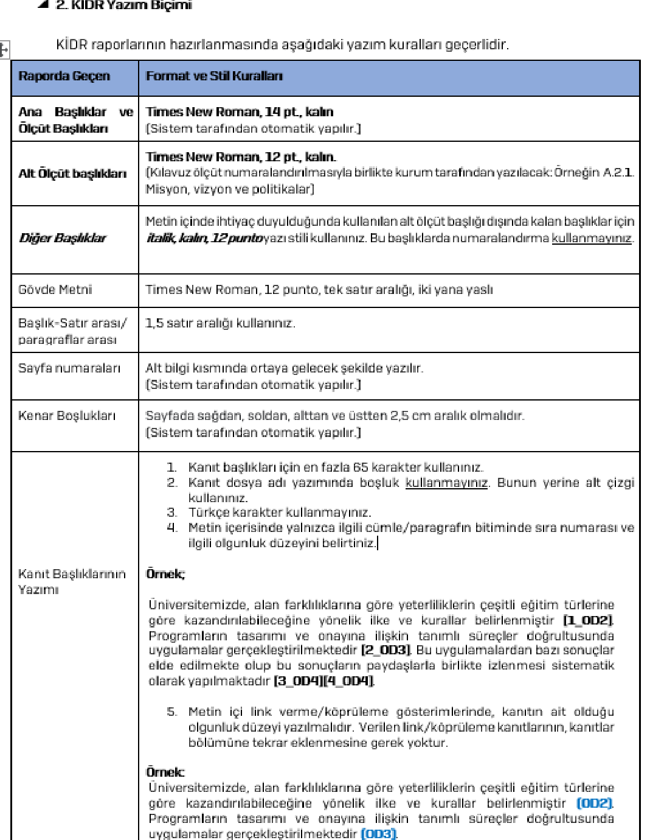
KİDR Kılavuzu Güncelleme
2024 Yılında manuel olarak yazılan kanıt yazım yöntemi yazılımsal olarak sisteme eklenmiştir.
Metin içerisinede numaralandırma sistemi

Slide 17
KANIT BAŞLIKLARININ YAZIMI
[1](4)A.3.1.kanıtın_adı
Kanıtın adı
Sistemde otomatik olarak
eklenecektir.
ölçüt/alt ölçüt
Olgunluk düzeyi
Kanıt sırası

Slide 18
Örnek: metin içi kanıt numaralandırması
Üniversitemizde, alan farklılıklarına göre yeterliliklerin çeşitli eğitim türlerine
Yalnızca link
göre kazandırılabileceğine yönelik ilke ve kurallar belirlenmiştir (OD2). Programların tasarımı ve onayına ilişkin tanımlı süreçler doğrultusunda uygulamalar gerçekleştirilmektedir [2_OD2]. Bu uygulamalardan bazı sonuçlar elde edilmekte olup bu sonuçların paydaşlarla birlikte izlenmesi sistematik olarak yapılmaktadır [3_OD3][4_OD3]. Bu çerçevede müfredat geliştirme çalışmaları, Bologna süreci ile birlikte bütün programların ders amacı, ders öğrenme çıktıları, program çıktıları TYYÇ ile ilişkilendirilmiş olup, ilgili iç ve dış paydaşların görüşleri alınarak güncellenmiştir [5_OD4].
verilen/köprüleme yapılan
kanıt parantez içerisinde
başına
OD
(Olgunluk Düzeyi)
ve ardından ilgili
olgunluk
düzeyi (2-3-4-5)
yazılmalıdır
Olgunluk düzeyi: Programların tasarım ve onay süreçleri sistematik olarak izlenmekte ve ilgili paydaşlarla birlikte değerlendirilerek iyileştirilmektedir.
Metin içerisinde link verilen/köprüleme yapılan kanıtı kanıtlar bölümüne eklemeye gerek yoktur
Program tasarlanması
[1](2)B.1.1. egitim_ogretim_programları_tasarımı_ve _onayı_yonergesi.pdf
[2](3)B.1.1. mufredat_ve_ders_ekleme_formu.pdf
[3](3)B.1.1. ogrenme_cıktıları_program_yeterlilikleri_eslestirmesi.pdf [4](4)B.1.1. fakultelere_ait_guncellenmiş_mufredatlar.pdf [5](4)B.1.1. paydas_gorusleri_sonuc_raporu

Slide 19
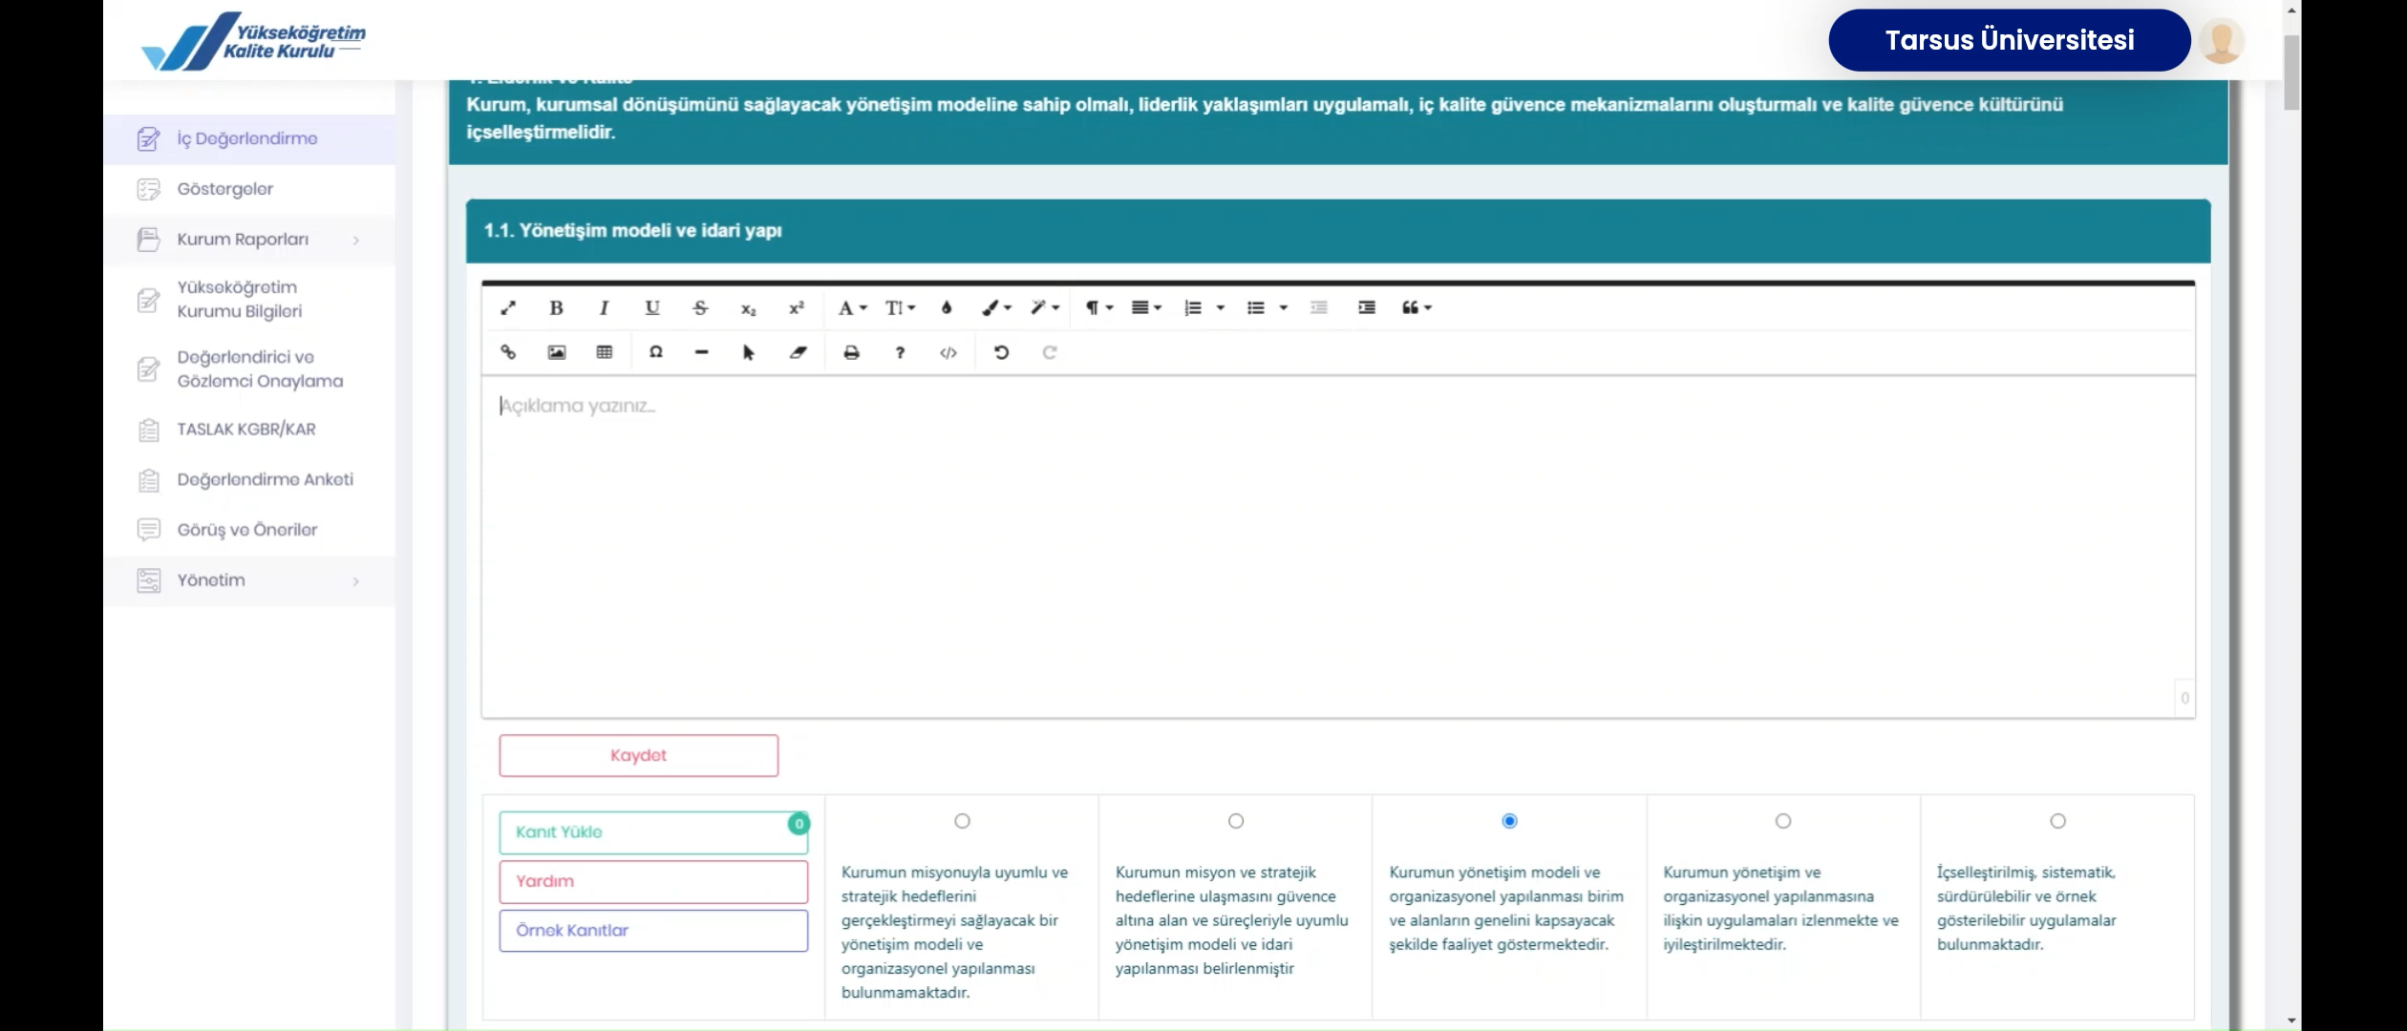

Slide 20
KGYBS
Kalite Güvencesi Yönetim Bilgi Sistemi

Slide 21
KATILIMINIZ İÇİN TEŞEKKÜR EDERİZ

